Slide 1
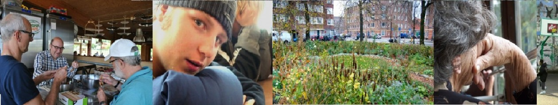

Slotbijeenkomst Samenlevingskracht 17 januari 2018

Slide 2

Programma
Opening door Wethouder Bert Nederveen
Presentatie resultaten
Wat kunnen we oppakken in 2018
Interview met Johan van der Zee 18+netwerken
Interview met Esther Knol
Jeugd preventie plan
4. Afsluiting met een hapje en drankje

Slide 3
Doelstelling (1)
Transformatie van de basisondersteuning
Versterken organisatiekracht samenleving
Bereiken en benutten (potentieel aan) vrijwilligers
Komen tot preventief aanbod dat aansluit bij de behoefte van de inwoners
Aansluiten op bestaande netwerken van sleutelfiguren in de dorpen en wijken
Signaalfunctie richting eerstelijns professionals versterken
Korte lijnen creëren tussen sleutelfiguren en eerstelijns professionals
Niet-gebonden budget om innovatieve oplossingen te kunnen bekostigen
Bekendheid bij en in verbinding met de integrale toegang tot maatwerkvoorzieningen
Versterken samen-levingskracht

Slide 4
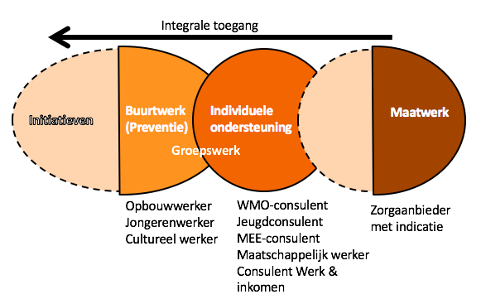
Doelstelling (2)

Slide 5
De aanpak
Gestart met kick-off
Analyse maatschappelijke opgave
Drie overlegtafels
Advies Westerkwartier

Slide 6
Opbrengsten analyse
maatschappelijke opgave (1)
Krachten:
Sterk verenigingsleven (voor kinderen)
Goede contacten met wijkagenten
Sociale controle
Veel vrijwilligers
Gemeente denkt mee in initiatieven
Veel sportfaciliteiten en sportverenigingen
Knelpunten:
Aandacht voor mantelzorgers
Aanpak armoede
Aanpak eenzaamheid
Outreachend werken voor jongeren
Zichtbaarheid
Ruimte
Zeven onderwerpen
Eenzaamheid
Armoede
Leefbaarheid van kernen
Opvoeden/opgroeien
Lichamelijke gezondheid
Geestelijke gezondheid
Veiligheid

Slide 7
Opbrengsten analyse maatschappelijke opgave (2)
Eenzame mensen
(Naar schatting)
Grootegast | Leek | Marum | Zuidhorn | Middag-Humsterland
Grootegast 36% | Leek 38% | Marum 35% | Zuidhorn 34% | Middag-Humsterland 36%
Lutjegast 32% | Zevenhuizen 35% | De Wilp 34% | Grijpskerk 35%
Opende 34% | Tolbert 38% |  | Aduard 33%
Oldekerk 33% | Midwolde 33% |  | Noordhorn 35%
 | Lettelbert 35%
 | Oostwold 35%
 | Enumatil 32%

Slide 8
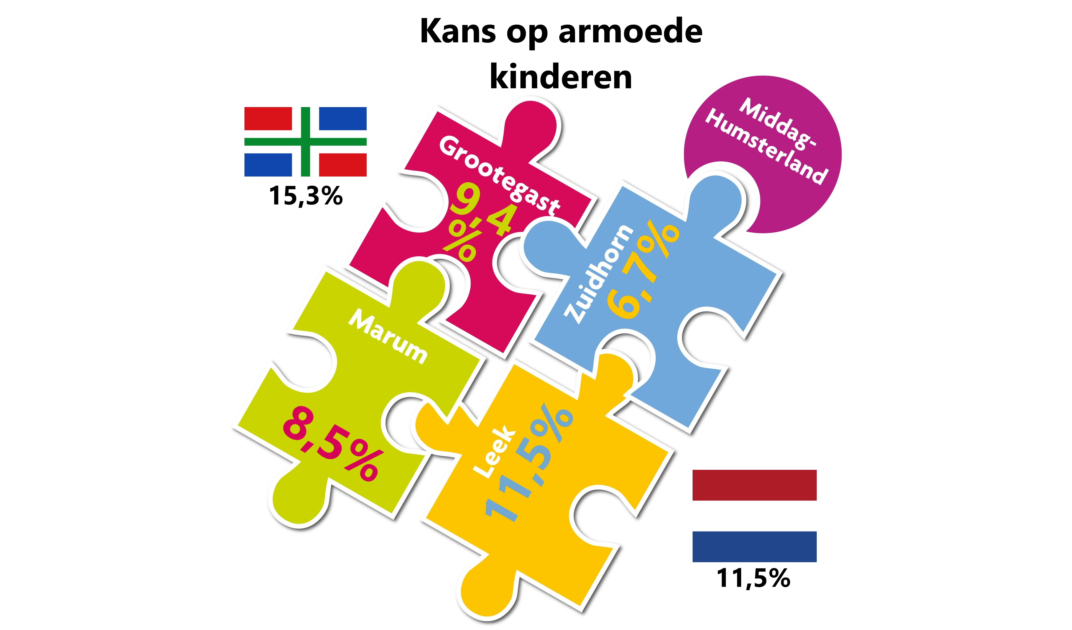

Slide 9
Opbrengsten overlegtafels (1)
Bouwstenen voor het versterken van de samenlevingskracht
Versterken preventie
Meer mogelijkheden om elkaar te ontmoeten
Inzetten op werven en faciliteren van vrijwilligers
Verder benutten van kracht van verenigingen
Inrichten van structuur/platform voor vrijwilligers en verenigingen
Intensiveren van samenwerking
Invullen/benutten van voorzieningen
Overlegtafel 1 WAT
Wat zijn de thema’s en onderwerpen?
Wat is de maatschappelijke opgave?
Overlegtafel 2 HOE Hoe kunnen we van de huidige situatie naar de gewenste situatie komen?
Overlegtafel 3 DOOR WIE?
Wie heeft welke rol? Wie pakt wat op?

Slide 10
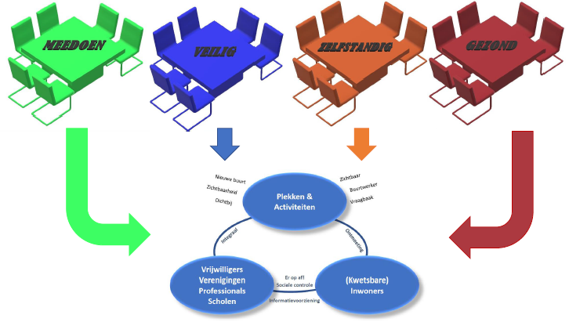
Opbrengsten overlegtafels (2)

Slide 11
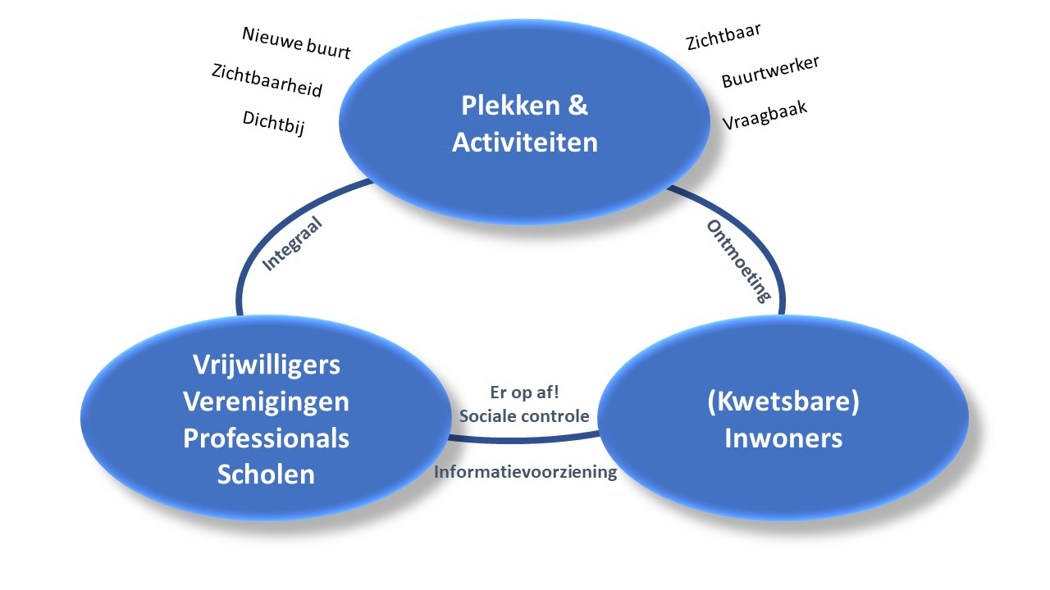
Opbrengsten overlegtafels (3)
Wat

Slide 12
Opbrengsten overlegtafels (4)
Wie

Slide 13

Conclusie (1)
Perspectief voor 2022
Het perspectief is dat alle inwoners – van jong tot oud, ook gemengd, van alleenstaanden tot gezinnen met hun kwaliteiten en talenten – een bijdrage kunnen leveren aan elkaar en kunnen steunen op de samenlevingskracht in de gemeente Westerkwartier.
Die kracht is bij vele organisaties aanwezig: vrijwilligers, verenigingen, scholen, werkgevers en professionals in zorg, welzijn en daarbuiten. De overlegtafels met een grote opkomst hebben dat laten zien.
Notes:
11 december 2017 – 17.00
Samenvatting van avond 1 en 2
Doel overlegtafel 3:
Komen tot een schets van gewenste situatie, conclusies en vervolg
Wie kan op welke manier bijdragen

Slide 14
Conclusie (2)
Brengen meer en gevarieerde activiteiten mensen samen
Spelen locaties daarin een belangrijke rol (fysiek en digitaal)
Spelen professionals bij het opzetten, organiseren en uitvoeren van de activiteiten en het benoemen, beheren en exploiteren van de locaties een faciliterende rol.
Stimuleren sociaal ondernemerschap
Mensen en organisaties gaan erop uit om de moeite te nemen om (kwetsbare) mensen te vinden en te spreken, een oog en oor zijn.
Is er een structuur (een platform) met een partij die regie neemt, de samenwerking faciliteert en iedereen helpt in het versterken van de samenwerking
In 2022:
Notes:
11 december 2017 – 17.00
Samenvatting van avond 1 en 2
Doel overlegtafel 3:
Komen tot een schets van gewenste situatie, conclusies en vervolg
Wie kan op welke manier bijdragen

Slide 15
Conclusie (3)
De samenleving neemt op veel meer opgaven en vanuit meer locaties het voortouw in activiteiten en ondersteuning.
Andere invulling welzijnswerk:
Er wordt veel minder ingezet op de uitvoering van activiteiten/trajecten en meer op het faciliteren van inwonersinitiatieven, het verbinden van verschillende ontwikkelingen en het faciliteren van ontmoeting en (digitale) locaties.
De nieuwe welzijnswerker is ondernemend en zorgt voor verbinding tussen inwoners, initiatieven, organisaties (vrijwillig en professioneel).
De gemeente als opdrachtgever is meer dan voorheen in staat om los te laten. Bewonersinitiatieven komen tot bloei als de gemeente in staat is om ook daadwerkelijk het eigenaarschap van een (deel van het) vraagstuk aan inwoners over te dragen.
Notes:
11 december 2017 – 17.00
Samenvatting van avond 1 en 2
Doel overlegtafel 3:
Komen tot een schets van gewenste situatie, conclusies en vervolg
Wie kan op welke manier bijdragen

Slide 16
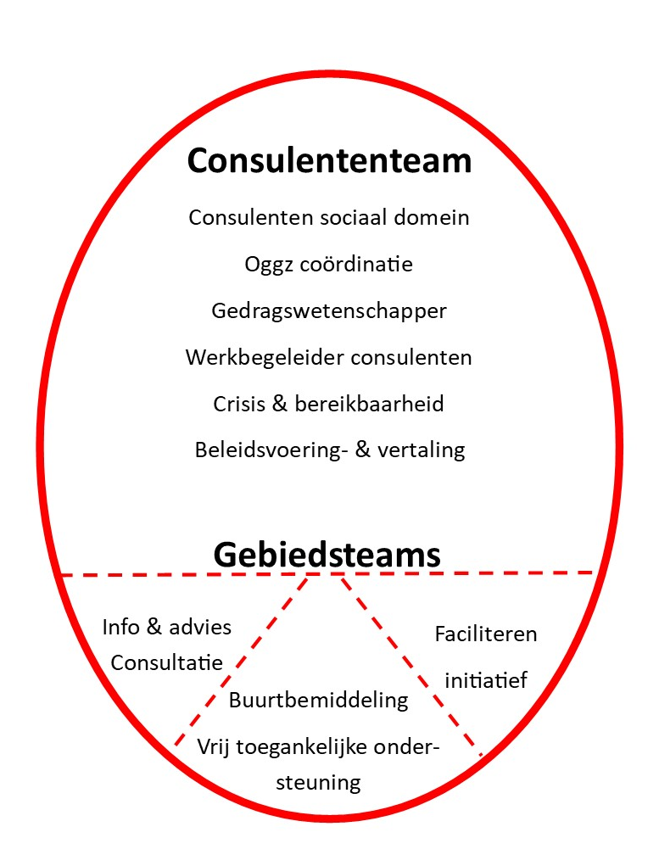
Rollen van het nieuwe welzijnswerk
Minder inzet op:
de uitvoering van activiteiten/trajecten
Meer inzet op:
het faciliteren van inwonersinitiatieven,
het verbinden van verschillende ontwikkelingen
het faciliteren van ontmoeting en (digitale) locaties.
Meer dan nu focus op buurtwerk. Individuele ondersteuning blijft nodig.
Notes:
11 december 2017 – 17.00
Samenvatting van avond 1 en 2
Doel overlegtafel 3:
Komen tot een schets van gewenste situatie, conclusies en vervolg
Wie kan op welke manier bijdragen

Slide 17
Taken van het nieuwe welzijnswerk
1 | Ontwikkelen en beheren van een informatievoorziening
2 | Ondersteunen en faciliteren maatschappelijke initiatieven.
3 | Ontwikkelen en coördineren van een netwerk tussen maatschappelijke initiatieven/vrijwillige organisaties/professionele organisaties
4 | Samen met inwoner binnen de samenleving zoeken naar oplossingen voor de ondersteuning die nodig is.
5 | Ondersteuning bieden bij individuele ondersteuningsvragen, daar waar geen voorliggende voorzieningen zijn!
6 | Regievoering bij individuele ondersteuningsvragen waarbij geen maatwerkvoorziening wordt ingezet. Op basis van Plan inwoner.
7 | Ontwikkelen netwerk voor (en door) vrijwilligers, ten behoeve van werving en facilitering vrijwilligers.
8 | Opstellen gebiedsagenda sociaaldomein in samenspraak met inwoners, maatschappelijke initiatieven, vrijwillige en professionele organisaties.
9 | Faciliteren van inwoners, maatschappelijke initiatieven, vrijwillige en professionele organisaties bij de uitvoering van de gebiedsagenda.
10 | Faciliteren van ontmoeting (fysiek en digitaal; de digitale buurt)
11 | Inrichten structuur voor inzetten flexibel budget.

Slide 18
Vervolg
Opleveren advies voor de Colleges
Besluitvorming in maart 2018
Inrichting basisondersteuning
Maar ook voorsorteren in 2018
- 18+ netwerken
- Jeugd preventieplan
Notes:
11 december 2017 – 17.00
Samenvatting van avond 1 en 2
Doel overlegtafel 3:
Komen tot een schets van gewenste situatie, conclusies en vervolg
Wie kan op welke manier bijdragen

Slide 19
Interview
Johan van der Zee 18+ netwerken
Esther Knol Jeugd preventieplan
1. Even voorstellen, wie ben en wat is je rol binnen het sociaal domein? 2. Herken je de uitkomsten/opbrengsten uit de overlegtafels? 3. Welke stappen zijn al in gang gezet om meer preventief te werken? 4. Welke stappen zijn hier (aanvullend) op nodig om de stip op de horizon te bereiken (meer bewonersinitiatieven, meer verbinding, meer ontmoeting e.d)? 5. Zijn er ontwikkelingen waarvoor je het platform van de overlegtafels wilt en kunt inzetten? 6. Wat wil je de gemeenten hierin meegeven (wat is jouw boodschap aan de gemeente?)
Notes:
11 december 2017 – 17.00
Samenvatting van avond 1 en 2
Doel overlegtafel 3:
Komen tot een schets van gewenste situatie, conclusies en vervolg
Wie kan op welke manier bijdragen

Slide 20
Einde
Hartelijk bedankt voor uw bijdrage!

